Slide 1
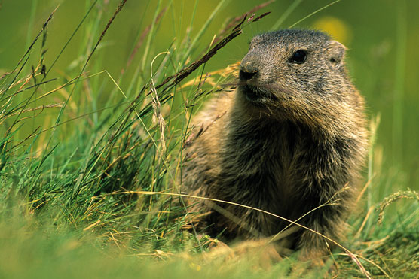
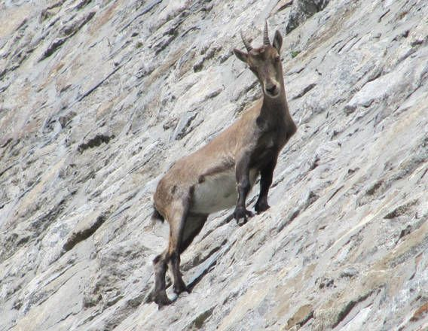
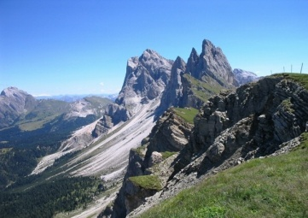
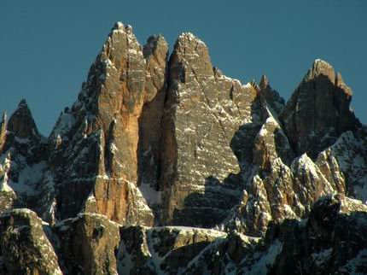
INCONTRO CON LE SCUOLE
2° LIVELLO
L’ESCURSIONE IN SICUREZZA NELL’AMBIENTE MONTANO
M.Manzi S.Privitera

Slide 2
COSA SIGNIFICA C.A.I.? CLUB ALPINO ITALIANO
COS’Ѐ IL C.A.I ?
.
Il C.A.I. è una associazione di
bambini,
ragazzi,
adulti,
anziani
che amano percorrere sentieri in montagna, in qualsiasi stagione, rispettando sempre
l’ambiente naturale

Slide 3
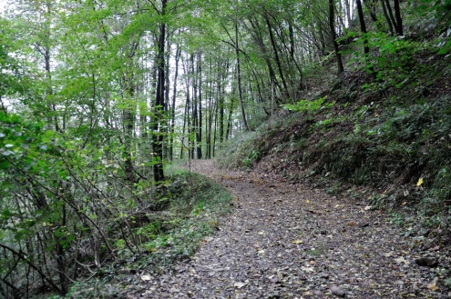
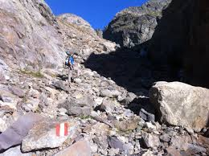
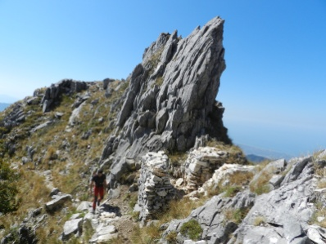
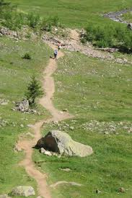
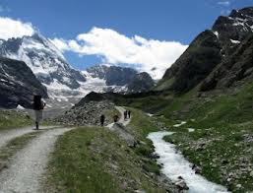
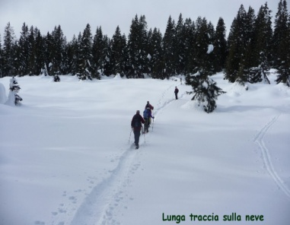
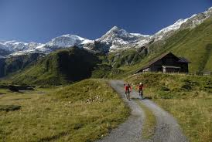
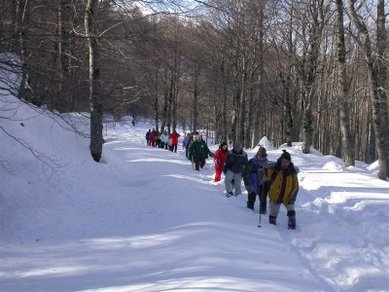
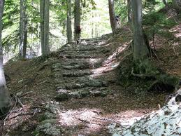
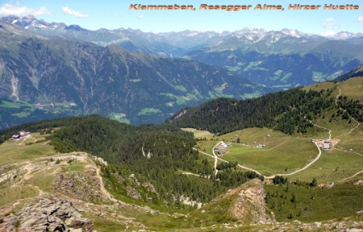
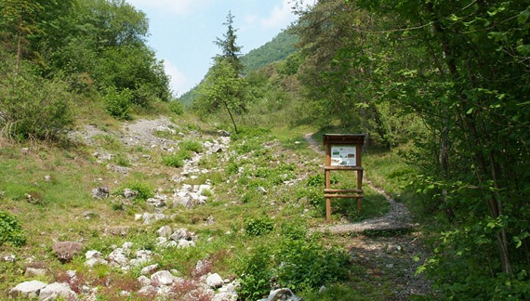
Vari sentieri di montagna: tra prati, boschi, rocce, ghiaioni, neve….

Slide 4
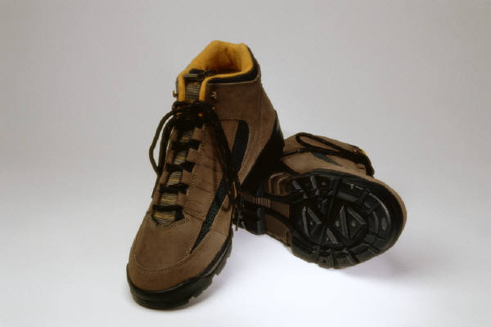
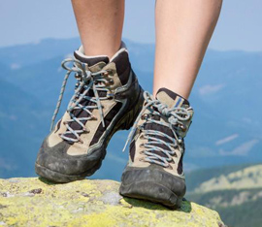
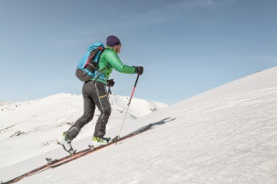
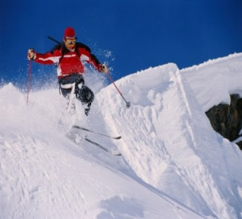
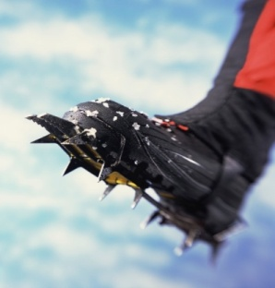
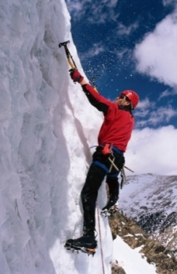
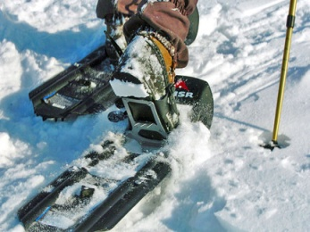
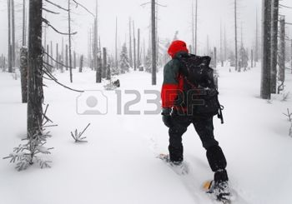
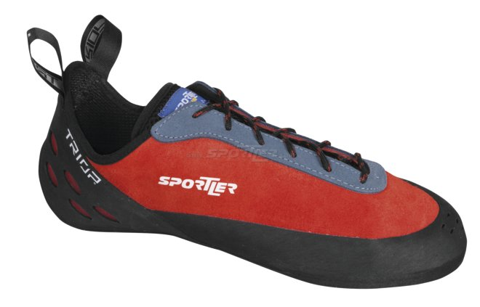
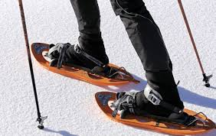
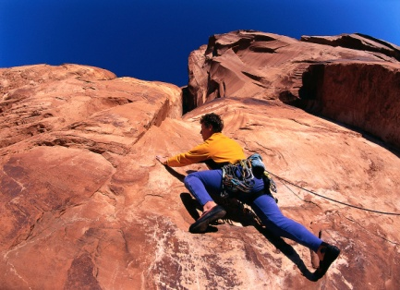
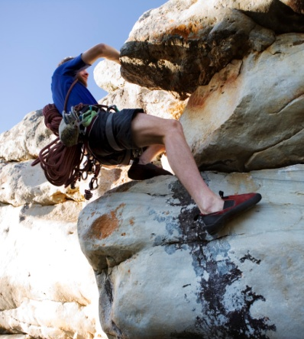
Equipaggiamento e vestiario variano in base al sentiero che si deve percorrere
SUL PRATO E NEI BOSCHI
SU NEVE, GHIACCIO, ROCCIA

Slide 5
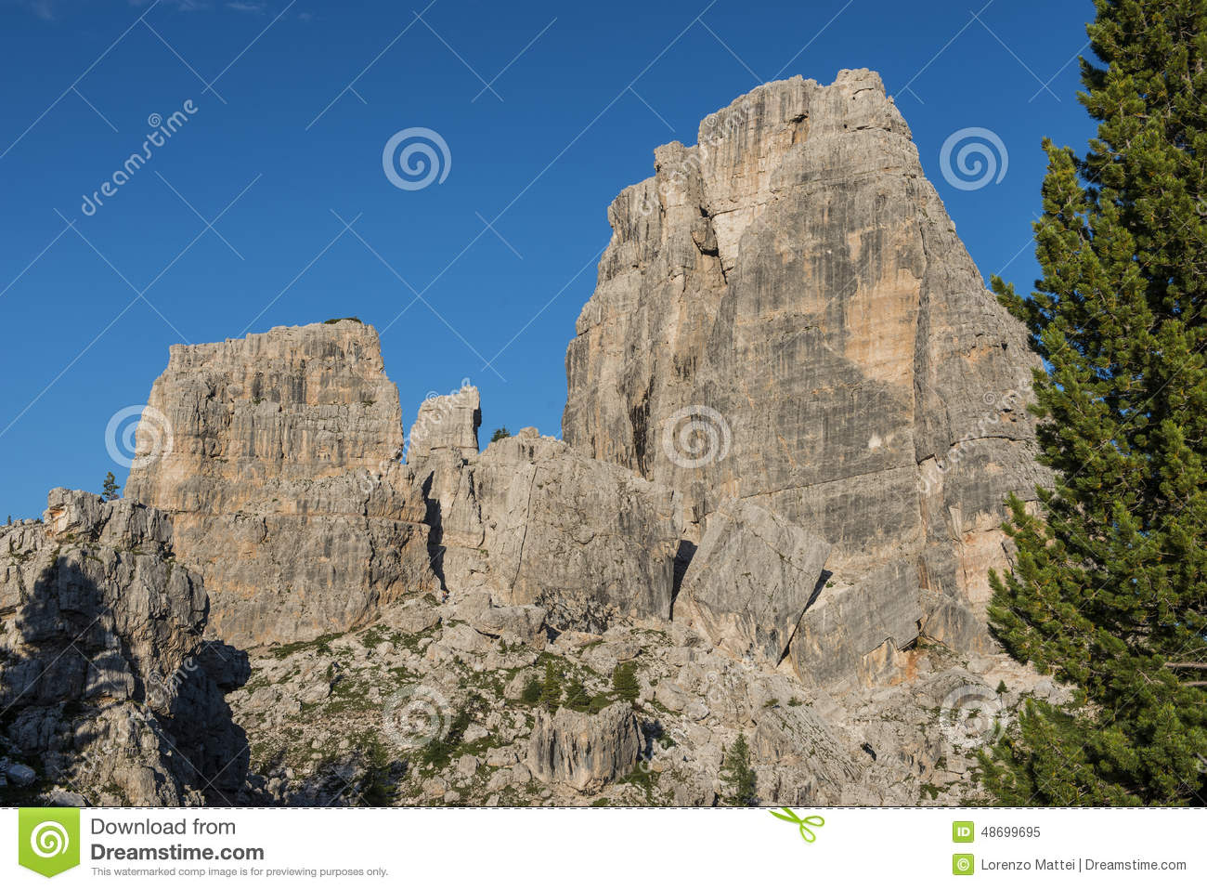
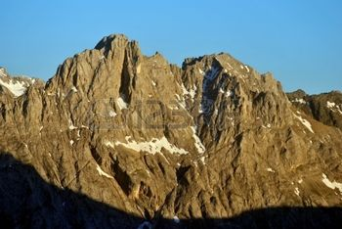
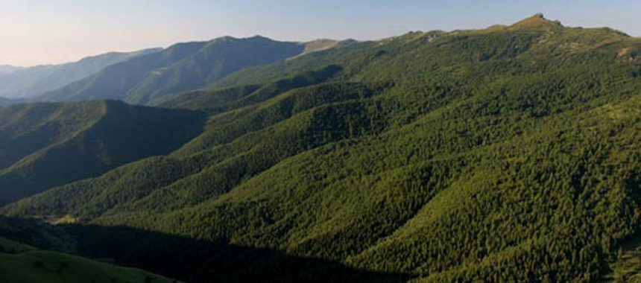
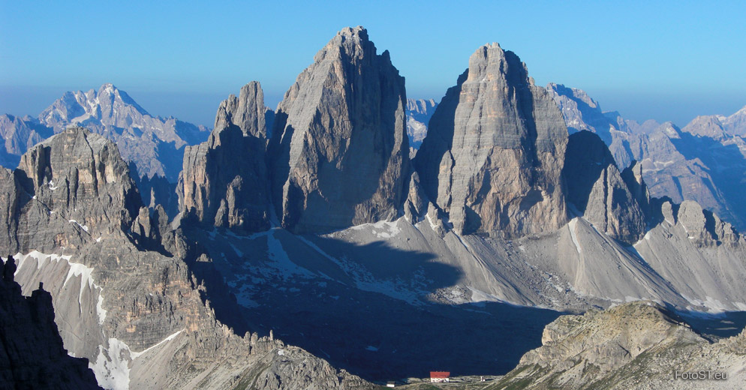
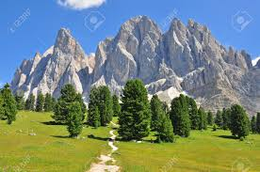
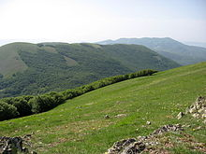
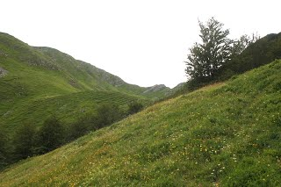
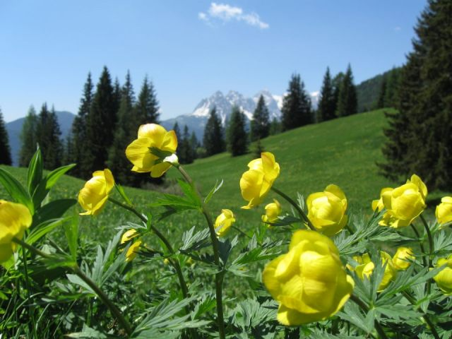
Ma cos’è l’ambiente montano …?
È un ambiente che supera i 600 metri dal livello del mare.
È caratterizzato dalla presenza di montagne che possono essere alte o basse, rocciose o ricoperte di praterie, di boschi, di ghiacciai o di neve
Montagne rocciose
Montagne ricoperte di praterie
isolafelice.forumcommunity.net

Slide 6
Ora immaginiamo di fare una escursione in montagna

Slide 7
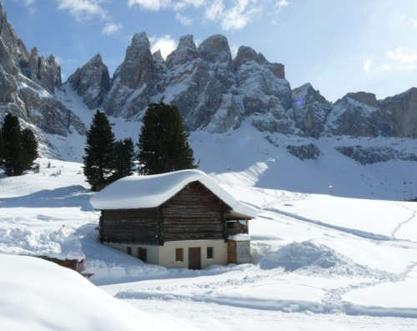
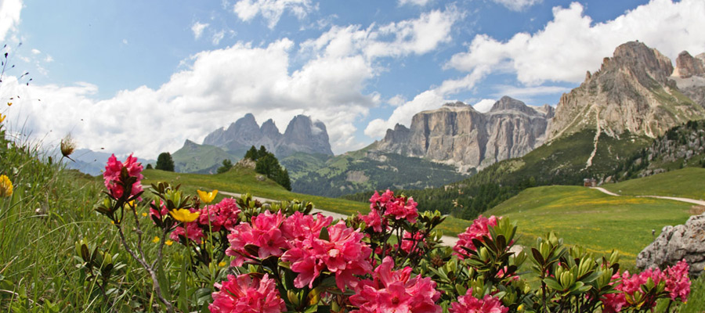
Prima di scegliere quali vestiti indossare occorre ….
considerare la stagione in cui mi accingo a fare l’escursione;
in inverno
mi vestirò diversamente dall’ estate anche se è sempre
bene tener presente che in montagna il tempo cambia
velocemente.

Slide 8
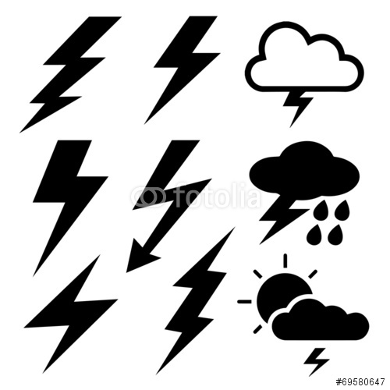
Cosa fare prima della partenza ?
Visto che non partirete mai da soli, dite ai vostri
genitori di
informarsi sulle previsioni del meteo
lasciar sempre detto dove si va e il proprio numero di cellulare
in caso di maltempo si deve ritornare indietro
rischiare è un brutto gioco

Slide 9
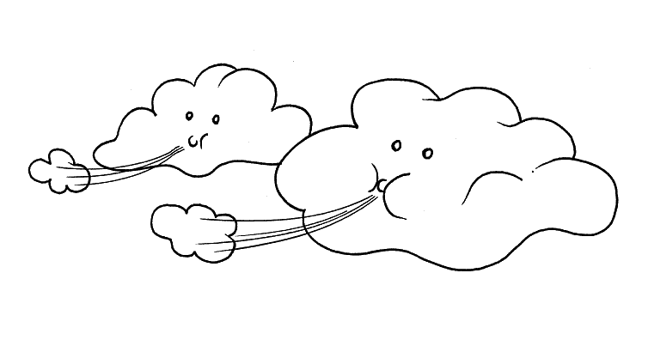
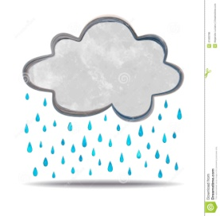
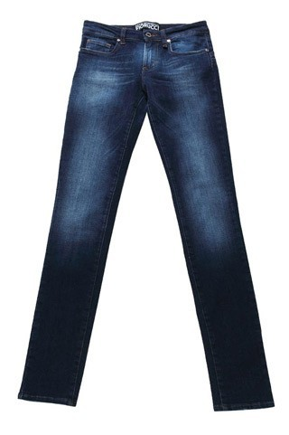
Quali capi indossare ?
Capi che ci proteggano dal freddo,
dal vento o dal sole
che non ci facciano sudare
che consentano alla pelle di respirare.
Non indossare jeans perché se dovesse
piovere si impregnano di acqua e
rimarreste bagnati per lungo tempo

Slide 10
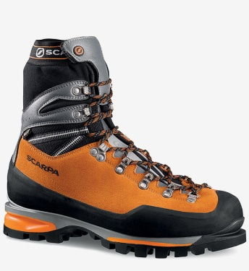
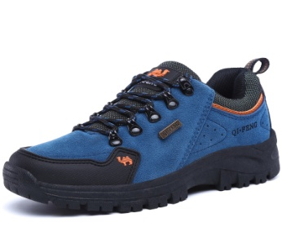
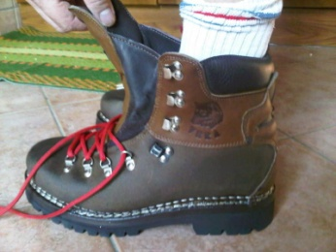
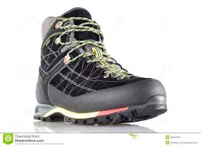
SCARPE
Calzare scarponcini adatti
per camminare su terreni
diversi
CONSIGLIO:
mai partire per un’ escursione o un trekking con scarpe nuove o da ginnastica

Slide 11
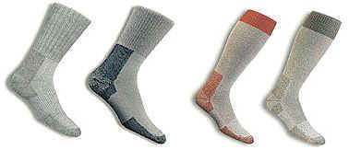
CALZE
Indossare calze che non vi facciano
sudare e vi mantengano il piede asciutto

Slide 12
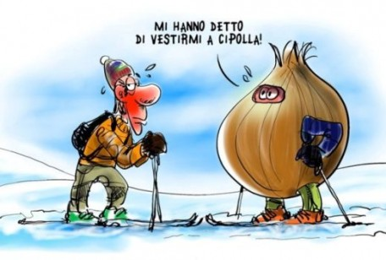
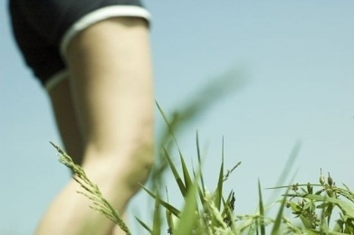
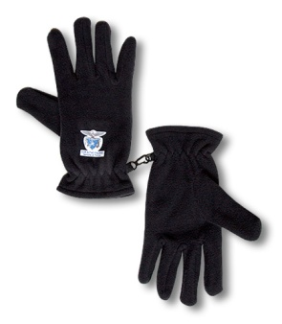
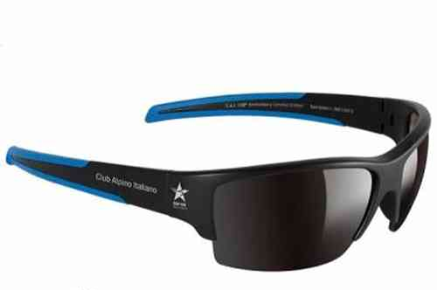
CONSIGLI SULL’ ABBIGLIAMENTO
VESTIRE SEMPRE A “CIPOLLA”
EVITARE PANTALONCINI CORTI
(pericolo zecche o di ferirvi con le spine dei rovi)
PORTARE SEMPRE UN BERRETTO PER RIPARARVI LA TESTA DAL FREDDO O DAL SOLE
I GUANTI, GLI OCCHIALI DA SOLE, IL K-WAY

Slide 13
Lo zaino
DIMENSIONI deve essere capiente, mai enorme
SPALLACCI devono essere larghi e imbottiti
La parte a contatto con la SCHIENA deve consentire all’ aria di
passare
TASCHE LATERALI sono utili per tenere a portata di mano
borraccia, snack, foulard, guanti, cappello, k-way
PARTE SUPERIORE cartina, bussola, cellulare..
ALL’ INTERNO, partendo dal fondo – indumenti utilizzati di meno e
via via quelli di utilizzo più frequente
LA CINTURA IN VITA va sempre allacciata per mantenere stabile lo
zaino sulla schiena
PARTE SUPERIORE
TASCHE LATERALI
ALL’ INTERNO, PARTENDO DAL FONDO –

Slide 14
UNA PREZIOSA BUSTA DI PLASTICA CONTENENTE…
stringa
specchietto
spilla da balia
cerotti
coltellino
torcia
sacchetto di nylon
fischietto

Slide 15
NON TUTTE LE SCURSIONI NECESSITANO DELLO STESSO EQUIPAGGIAMENTO
CORDA
IMBRAGO,
CHIODI,
MOSCHETTONI,
MARTELLO,
CASCO,
RAMPONI,
PICCOZZA,
ARVA, SONDA, PALA
CIASPOLE

Slide 16
PERICOLI IN MONTAGNA
PERICOLI SOGGETTIVI
allenamento
esperienza
distrazione
equipaggiamento
non adeguato
PERICOLI OGGETTIVI
temporali
fulmini
freddo
caldo
vento
pioggia
neve
vetrato
nebbia
caduta di pietre
valanga

Slide 17
TEMPORALI IN MONTAGNA
Durante un temporale in montagna e in caso di fulmini
evitare vette o punti esposti, canaloni, perché con l’ acqua
diventano ottimi conduttori;
depositare a distanza oggetti metallici (bastoncini telescopici
piccozza ecc);
evitare alberi ad alto fusto, ferrate, pareti rocciose,
torrenti, tralicci, piloni;
ripararsi in capanne, stalle, rifugi …;
se siamo all’aperto assumere una posizione rannicchiata;
neve e ghiaccio, sono più sicuri del suolo roccioso.

Slide 19
IL FREDDO
Il freddo può provocare un eccessivo raffreddamento soprattutto di mani e piedi.
E' importante un buon abbigliamento per non disperdere il calore del nostro corpo
.
IL VENTO
Ci rende instabili
Il freddo percepito, in presenza di vento, é maggiore di quello reale

Slide 20
IL CALDO
Il caldo può provocare colpi di calore o di sole,
Per evitarli :
abbigliamento idoneo
il cappello
l’uso di creme solari protettrici.
evitare le ore centrali del giorno più calde, recuperando nelle ore più fresche del mattino e della sera.
La prima sensazione che determina il colpo di calore è la sete
In montagna bisogna sempre bere anche se non si ha sete, perché quando la avvertiamo ormai è troppo tardi, abbiamo infatti perso col sudore i sali minerali.
Da evitare bevande troppo fredde o bevande gassate

Slide 21
LA PIOGGIA
Per ripararci dalla pioggia si usano indumenti impermeabili che non fanno sudare. Anche lo zaino va ricoperto per evitare di bagnare il suo interno. È bene proteggere il ricambio in sacchetti di plastica.
Con la pioggia il terreno diventa scivoloso, non mettere i piedi sulle radici degli alberi o sulle roccette

Slide 22
LA NEVE
La neve va affrontata con attrezzature adeguate (racchette, bastoncini da sci, ramponi, piccozza, ghette).
La neve fresca è molto scivolosa.

Slide 23
IL VETRATO
Il vetrato è un sottile strato di ghiaccio che ricopre la roccia e la rende particolarmente viscida e pericolosa È frequente nei pressi di corsi d'acqua. Per muoversi sul vetrato è necessario l’uso dei ramponi.

Slide 24
LA NEBBIA
La nebbia improvvisamente può apparire in montagna in qualunque stagione e ci fa
perdere l’orientamento.
Ciò é molto pericoloso.
In caso di nebbia fitta
Rimanere sul sentiero o tornare sui propri passi

Slide 25
CADUTA DI PIETRE
Gelo.
disgelo,
pioggia,
vento,
il movimento di animali
o di alpinisti,
POSSONO PROVOCARE SCARICHE DI PIETRE

Slide 26
COME COMPORTARSI IN CASO DI CADUTA DI PIETRE
bisogna restare calmi
cercare di individuare la traiettoria delle pietre per raggiungere una zona di sicurezza il più possibile distante
o avvicinarsi il più possibile alla parete
.

Slide 27
Le valanghe
Abbondanti nevicate provocano un pericolo generale di valanghe
Se poi durante o subito dopo la nevicata, anche di soli 20 cm, soffia il vento, il pericolo si accentua di molto a causa della formazione di lastroni.
Spesso le valanghe vengono staccate dagli sciatori fuoripista che, tagliando il pendio, fanno partire gli strati di neve instabili.
Il più delle volte chi causa la valanga viene travolto dalla stessa.

Slide 28
ALCUNI UTILI CONSIGLI
Bisogna essere sempre attenti, prudenti dall’inizio alla fine dell’escursione.
Non correre, giocherellare, darsi gli spintoni, utilizzare il cellulare mentre si cammina.
Fermarsi se si vuole scattare una foto o se vi sentite stanchi.
Ricordarsi di fare attenzione anche durante la discesa perché la stanchezza gioca brutti scherzi
4. Guardare sempre dove si mettono i piedi

Slide 29
PER DIVENTARE UN BRAVO ESCURSIONISTA DEVO IMPARARE A:
consultare la cartina
conoscere la segnaletica
sapere calcolare il tempo del percorso

Slide 30
Per le escursioni ci serve una carta particolare: la carta topografica È una carta che dà tante risposte
A che altezza mi trovo ?
Quanto dislivello devo ancora percorrere ?
Com’ è il sentiero ?
Che tipo di flora incontrerò ?
Lungo il percorso trovo sorgenti di acqua, bivacchi dove ripararmi in caso di pioggia, rifugi, piloni di alta tensione, ruscelli, punti panoramici, rocce, ghiaccio, ecc.

Slide 31
CARTINA TOPOGRAFICA
ALTA VIA
Percorribile a cavallo
Attrazioni
Cappella
Alta Via
Percorribili in bici
Alta Via

Slide 32
LEGENDA
CARTA
TOPOGRAFICA

Slide 33
Osservare attentamente segnavia: ci aiutano a non perderci

Slide 34
Passando vicino ad un ometto non distruggiamolo, ma “alimentiamolo” ponendo sulla sua sommità una pietra. È un segnale efficace, naturale, economico, ideale in caso di nevicate
I FAMOSI OMETTI DI PIETRA

Slide 35
Devo anche saper calcolare quanto tempo mi occorre
In media occorre un’ ora di marcia per superare un dislivello di 300 metri
Per ogni ora di cammino si consigliano dai
5 ai 10 minuti di sosta (tranne alte quote su ghiacciaio)
Di tanto in tanto girarsi indietro per osservare il sentiero percorso e memorizzare punti di riferimento

Slide 36
COME COMPORTARSI DA BUON ESCURSIONISTA
Non accendere fuochi all’aperto
Non abbandonare i rifiuti
Non abbandonare sentieri e percorsi segnalati
Rispettare bivacchi e baite incustodite
Non asportare minerali e fossili
Non raccogliere o danneggiare la flora protetta
Rispettare gli animali

Slide 37
E ora che avete appreso tutte queste informazione, cercate di seguire i nostri consigli e…
B U O N A E S C U R S I O N E I N
M O N T A G N A D A L C. A. I. !

